Slide 1
Lễ Nhớ
CA ĐOÀN THÁNH MONICA
GIÁO XỨ THIÊN ÂN

Slide 2
Ca Nhập Lễ Mừng Kính Thánh Monica Nguyên Lễ
CA ĐOÀN THÁNH MONICA
GIÁO XỨ THIÊN ÂN

Slide 3
Tk1: Xin dâng muôn lời ngợi ca, xin dâng về trước Thiên Tòa, cùng muôn kinh thiết tha ngợi khen Thánh Monica.

Slide 4
Đk: Ngợi khen thánh nữ Monica trọn cuộc sống ngát thơm hương hoa, tình yêu Chúa luôn chan hòa. Vượt đường xa tìm con dù lòng sầu héo hon nhưng trọn một niềm tin nơi Chúa luôn, đưa về người con bấy lâu lạc đường.

Slide 5
Tk2: Năm xưa khi ở trần gian đau thương phủ lấp muôn vàn, hằng tin yêu chứa chan, vượt bao khó nguy gian nan.

Slide 6
Đk: Ngợi khen thánh nữ Monica trọn cuộc sống ngát thơm hương hoa, tình yêu Chúa luôn chan hòa. Vượt đường xa tìm con dù lòng sầu héo hon nhưng trọn một niềm tin nơi Chúa luôn, đưa về người con bấy lâu lạc đường.

Slide 7
Bài đọc 1
Anh em hãy nắm giữ các truyền thống chúng tôi đã dạy cho anh em.
Bài trích thư thứ hai của thánh Phao-lô tông đồ gửi tín hữu Thê-xa-lô-ni-ca.

Slide 8
THÁNH VỊNH 130 Lm. Kim Long
CA ĐOÀN THÁNH MONICA
GIÁO XỨ THIÊN ÂN

Slide 9
Đk: Lạy Chúa, xin gìn giữ linh hồn con trong bình an của Ngài.

Slide 10
Tk1: Lòng con không dám tự hào, mắt này nguyện chẳng nhắm cao. Đường danh vọng con không đặt bước, việc phi thường nào dám mưu cầu.

Slide 11
Đk: Lạy Chúa, xin gìn giữ linh hồn con trong bình an của Ngài.

Slide 12
Tk2: Hồn con, con giữ thinh lặng, chẳng hề một khi xốn xang. Như bé ngủ trong tay hiền mẫu, hồn con rầy lặng lẽ an vui.

Slide 13
Đk: Lạy Chúa, xin gìn giữ linh hồn con trong bình an của Ngài.

Slide 14
Alleluia-Alleluia:
Chúa phán: Ta là sự sáng thế gian, ai theo Ta sẽ có ánh sáng ban sự sống.
Alleluia:

Slide 16
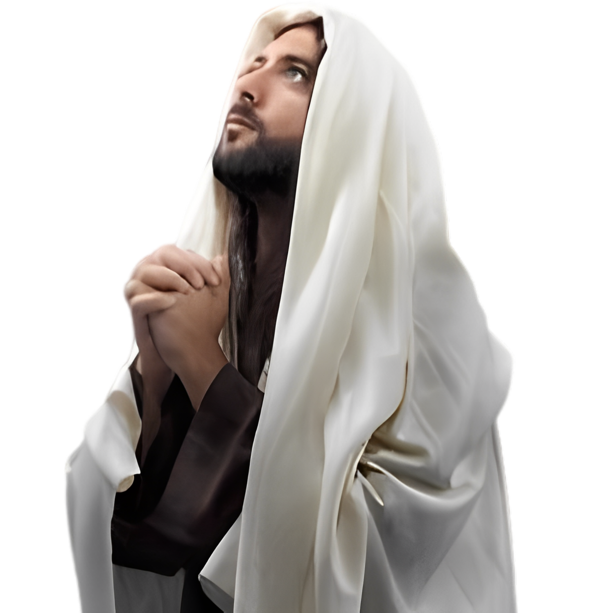
PHÚT THINH LẶNG

Slide 17
Ca Dâng Lễ Hy Lễ Tạ Ơn Lm. Bùi Ninh
CA ĐOÀN THÁNH MONICA
GIÁO XỨ THIÊN ÂN

Slide 18
Tk1: Từng tấm bánh thơm trong đĩa thánh dâng trên bàn thờ, cùng chén rượu nồng hợp dâng những lao công cuộc đời. Những nỗi âu lo trong cõi đời gian khó nhục vinh, với những hy sinh mong ước thành hy lễ tạ ơn.

Slide 19
Đk: Dâng con xin dâng lên Chúa bao năm qua hồng ân chan hòa (dù đường đời dông tố hay mưa sa) bàn tay Chúa dẫn con vượt qua. Dâng con xin dâng lên Ngài bao năm qua hồng ân chan chứa xin cho con tín trung luôn trọn đời, tình yêu Chúa không hề bớt bớt vơi.

Slide 20
Tk2: Làn khói hương thơm bay nghi ngút lan trên bàn thờ, quyện những ước mơ và tiếng hát chúng tụng ngợi ca. Những bước tương lai mang gánh nhờ ơn Chúa nhẹ vai, cố gắng hôm mai mong ước thành hy lễ tạ ơn.

Slide 21
Đk: Dâng con xin dâng lên Chúa bao năm qua hồng ân chan hòa (dù đường đời dông tố hay mưa sa) bàn tay Chúa dẫn con vượt qua. Dâng con xin dâng lên Ngài bao năm qua hồng ân chan chứa xin cho con tín trung luôn trọn đời, tình yêu Chúa không hề bớt bớt vơi.

Slide 23
CA ĐOÀN THÁNH MONICA
GIÁO XỨ THIÊN ÂN

Slide 24
Ca Hiệp Lễ Xin Giữ Con P. Mi Trầm
CA ĐOÀN THÁNH MONICA
GIÁO XỨ THIÊN ÂN

Slide 25
Tk1: Xin giữ con để con phụng sự Chúa, con phụng sự Chúa trong suốt đời con. Dù khi mỏi mệt, dù khi chán chường. Xin giữ con luôn luôn phụng sự Ngài.

Slide 26
Đk: Nguyện xin Chúa giúp con bắt đầu và lại bắt đầu, dù khi thất bại, dù khi mỏi mòn con vẫn cậy trông. Nguyện xin Chúa giúp con bắt đầu và lại bắt đầu, này con chiến thắng, này con chiến thắng tươi sáng hy vọng.

Slide 27
Tk2: Xin giữ con để con được đổi mới, đây đời của con sẽ mãi đẹp tươi. Dù khi phản bội, dù khi lỗi tội. Xin giữ con khiêm cung về với Ngài.

Slide 28
Đk: Nguyện xin Chúa giúp con bắt đầu và lại bắt đầu, dù khi thất bại, dù khi mỏi mòn con vẫn cậy trông. Nguyện xin Chúa giúp con bắt đầu và lại bắt đầu, này con chiến thắng, này con chiến thắng tươi sáng hy vọng.

Slide 29
Tk3: Xin giữ con để con vì người thế, loan truyền Danh Chúa cho khắp mọi nơi. Dù chết cho người, dù chết giữa đời. Xin giữ con hiên ngang vì Nước Trời.

Slide 30
Đk: Nguyện xin Chúa giúp con bắt đầu và lại bắt đầu, dù khi thất bại, dù khi mỏi mòn con vẫn cậy trông. Nguyện xin Chúa giúp con bắt đầu và lại bắt đầu, này con chiến thắng, này con chiến thắng tươi sáng hy vọng.

Slide 31
PHÚT THINH LẶNG

Slide 32
CA ĐOÀN THÁNH MONICA
GIÁO XỨ THIÊN ÂN

Slide 33
Ca Kết Lễ Thánh Monica Một Người Mẹ Trọng Khẩn
CA ĐOÀN THÁNH MONICA
GIÁO XỨ THIÊN ÂN

Slide 34
Tk1: Một người mẹ đã cống hiến cả đời cho con, đã đón lấy tường ngày đau khổ vì thương con vì thương con chưa biết quay trở về.

Slide 35
Đk: Người mẹ đó đã nguyện cầu thức trắng đêm thâu những giọt lệ khóc lóc thương đau chỉ mong con quay về cùng Chúa.

Slide 36
*: Người mẹ đó đã lặn lội những bước cheo leo dẫu hiêm nghèo vẫn bước đi theo người con yêu đang sống sa đọa.

Slide 37
CA ĐOÀN THÁNH MONICA
GIÁO XỨ THIÊN ÂN

